Slide 1
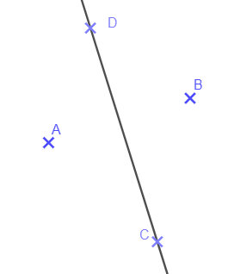
Question 1
Reproduire la figure à main levée, puis indiquer par codage que B est l’image de A par la symétrie d’axe (CD)
Question 2
Dans chaque cas, dire si on peut appliquer la formule de distributivité
a) 2 + (3–5𝑎) b) 2(3–5𝑎) c) (3–5𝑎) × 2 d) 2(3× 5𝑎)
Question 3
Indiquer la ou les réponses correctes
1h 36 min = ?
A. 1,36 h B. 1,6 h C. 96 min D. 136 min

Slide 2
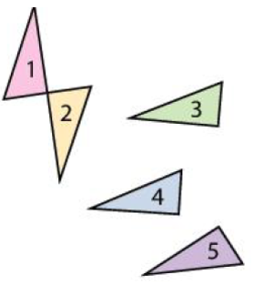
Question 1
Citer :
a. deux triangles symétriques par rapport à un axe
b. deux triangles symétriques par rapport à un point
c. un triangle et son image par une translation
Question 2
(au choix)
Niveau 1
Niveau 2
Recopier en rajoutant les bons signes
-3(4a – 10) = …12a … 30
Développer
-8a(4 – 7a²)
Question 3
(au choix)
Niveau 1
Niveau 2
Convertir 3,25 h en heure et minute
Convertir 3,4 h en heure et minute

Slide 3
Question 1
VRAI ou FAUX?
L’image de F par la translation qui transforme G en C est D
Question 2
(au choix)
Niveau 1
Niveau 2
Recopier en rajoutant les bons signes
-4x(-2x + 7x²) = …8x² ...28x³
Développer -7x(-3x² + 6x)
Question 3
(au choix)
Niveau 1
Niveau 2
Convertir 4,3 h en heure et minute
Convertir 4,71 h en heure, minute et seconde

Slide 4
Question 1
EFJ est l’image de BCG par la translation qui transforme G en …
K ? J ? D ? C ?
Question 2
(au choix)
Niveau 1
Niveau 2
Développer -7(-3x + 6)
Développer
Question 3
(au choix)
Niveau 1
Niveau 2
Convertir 7h 42 min en heure
Convertir 8 heure 21 minutes et 36 seconde en h

Slide 5
Question 1
On sait que 5×5 s’écrit 5² et que 5×5×5 s’écrit 5³.
Comment pourrait-on écrire 5×5×5×5×5×5×5 ?
Question 2
(au choix)
Niveau 2
Niveau 1
Niveau 2
Développer -8x(-7x + 6x²)
Développer
Question 3
(au choix)
Niveau 1
Niveau 2
Classer ces durées dans l’ordre croissant
190 min 2 h 45 min 2,8 h
Classer ces durées dans l’ordre croissant
150 min 2 h 40 min 2,45 h

Slide 6
VRAI ou FAUX ?
a. 1⁴ = 4 b. 2³ = 6 c. (-2)² = 2²
Question 1
Question 2
(au choix)
Niveau 1
Niveau 2
Montrer que ces deux programmes de calcul donnent toujours le même résultat pour un même nombre de départ
Montrer que le programme de calcul suivant donne toujours le même résultat
- Choisir un nombre
- lui ajouter 2
- multiplier le résultat par 3
- Choisir un nombre
- le multiplier par 3
- ajouter 6 au résultat
« Choisir un nombre ; lui ajouter 2 ; multiplier le résultat par -3 ; ajouter 6 ; ajouter le triple du nombre de départ»

Slide 7
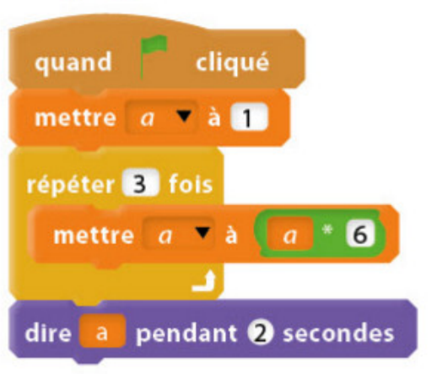
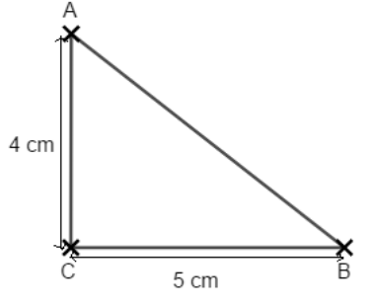
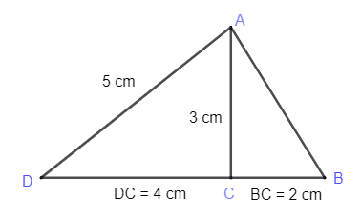
Question 1
Question 2
Quel est le résultat donné par ce programme ?
A. 3×6 B. 3⁶ C. 6³
Développer et réduire
2(-4 + 3x) - 2 - 5x
Question 3
(au choix)
Expliquer si possible comment déterminer la longueur AB (Préciser juste la démarche sans faire le calcul).
Niveau 1
Niveau 2
Si j’ai fini
Je calcule AB

